Slide 1
Sličnost trokuta i primjena

Slide 2
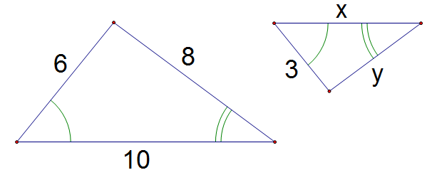
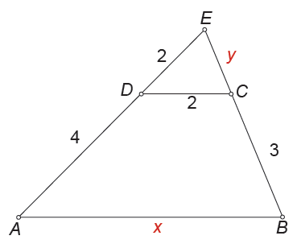
1. Izračunaj x i y na slici ako su kutovi označeni istim brojem lukova međusobno jednakih veličina.
2. Ako je AB || CD, izračunaj x i y.

Slide 3
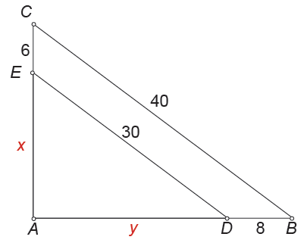
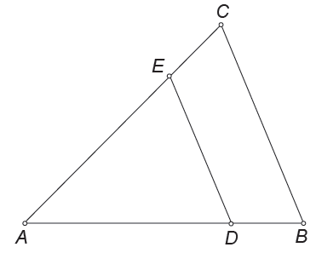
3. Ako je BC || DE, izračunaj x i y.
4. Neka je BC || DE. Ako je |AC| = 12 cm, |AE| = 8 cm i |DE| = 5 cm, kolika je duljina dužine BC?

Slide 4
5. Produžeci krakova AD i BC trapeza ABCD sijeku se u točki E. Izračunaj duljinu manje osnovice trapeza ako je |AB| = 25 cm, |AE| = 10 cm, |AD| = 4 cm.
6. U trokutu ΔABC kroz točku D, uzetu na stranici AB , povučena je dužina DF , usporedna stranici AC (točka F nalazi se na stranici BC ). Izračunaj duljinu stranice AB ako je |AD| = 4 cm, |DF| = 6 cm, |AC| = 8 cm.

Slide 5
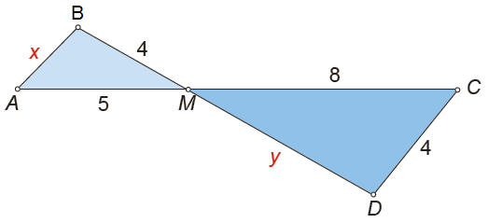
7. Ako je AB || CD, je li trokut ΔAMB sličan trokutu ΔDCM? Ako su trokuti slični, izračunaj x i y.

Slide 6
Primjene sličnosti
Sličnost je vrlo korisna. Već su stari Grci, koristeći sličnost, premjeravali ne samo krajolik nego i udaljenosti do Mjeseca i Sunca. Sljedeći primjer ilustrira princip upotrebe sličnosti.

Slide 7
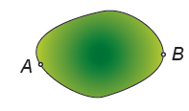
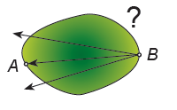
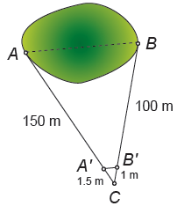
Primjer 1. Treba prokopati tunel kroz brdo od točke B do točke A. Kako odrediti smjer kopanja?
Odabrat ćemo točku C iz koje se vide točke A i B, izmjerit ćemo njihovu udaljenost i napraviti sličan mali trokut, npr. 100 puta manji.
Po SKS poučku trokuti ΔA′CB′ i ΔACB su slični pa imaju
kutove jednakih veličina. Izmjerivši kut pri B′ dobit ćemo kut pod kojim treba u B kopati kako bi stigli u A. Možemo odrediti i duljinu tunela. Ona je 100 puta veća od udaljenosti
A′ i B′ koju možemo lako izmjeriti.
Rješenje

Slide 8
Primjer 2. Evo i jednog praktičnog načina da približno odrediš udaljenost predmeta kojem znaš veličine. Primjerice, vidiš čovjeka u daljini i želiš odrediti koliko je daleko. Ispruži ruku prema njemu i uspoređuj ga sa svojim uzdignutim palcem. Iskoristi slične trokute prikazane na slici.
Da bi mu odredio udaljenost, trebaš znati njegovu približnu visinu (primjerice 1.8 m) i udaljenost palca ispružene ruke od oka (jednom prilikom to sebi izmjeri, meni je npr. 0.6 m). Otprilike procijeni duljinu dijela palca koji pokriva visinu čovjeka. Sličnost daje formulu (koju možeš sama/sam izvesti) za računanje udaljenosti.
Rješenje

Slide 9
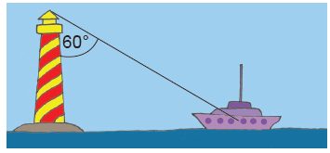
1. Jahta gospodina Tajkunića vidi se s vrha svjetionika pod kutom veličine 60°. Ako se zna da je visina svjetionika 40 m, kolika je udaljenost jahte od svjetionika?
Naputak: Nacrtaj sličan trokut u umanjenom
mjerilu 1 : 1 000, izmjeri tu udaljenost i dobivenu mjeru preračunaj u stvarnu udaljenost.

Slide 10
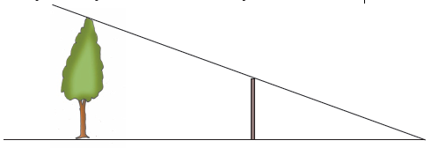
2. Stablo baca sjenu dugačku 8.2 m istodobno kada štap duljine 3 m (koji je okomito zaboden u zemlju) baca sjenu duljine 205 cm. Kolika je visina stabla?

Slide 11
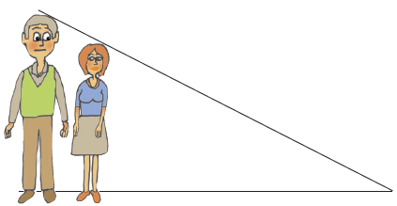
3. Tvornički dimnjak baca sjenu duljine 6 m. Istodobno telefonski stup visine 5 m baca sjenu duljine 2.8 m. Izračunaj visinu dimnjaka i zaokruži je na jednu decimalu.
4. Gospodin Šarić visok 1.90 m, baca sjenu dugačku 1.425 m. Koliku sjenu baca njegova supruga Katica visoka 1.60 m koja istodobno stoji pokraj muža?

Slide 12
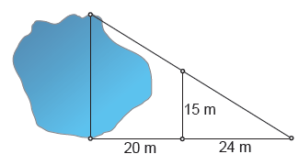
5. Izračunaj širinu jezera sa slike.
6. Zgrada baca sjenu dugačku 12 m istodobno kada stablo visine 6 m baca sjenu duljine 45 dm. Izračunaj visinu zgrade.

